Slide 1
大兴掌上诊疗
雷学广
2016年11月12日

Slide 2
1
项目背景
2
项目规划
3
收益、成本和风险

Slide 3

远程诊疗、远程会诊—互联网+医疗市场空间大
互联网医疗，代表了医疗行业新的发展方向，有利于解决中国医疗资源不平衡和人民日益增加的健康医疗需求之间的矛盾，是卫生部积极和支持的医疗发展模式，其包括了以互联网为载体和技术手段的健康教育、医疗信息查询、电子健康档案、疾病风险评估、在线疾病咨询、电子处方、远程会诊、及远程诊疗和康复等多种形式的健康管家服务。
2016年3月，李克强总理考察博鳌乐城国际医疗旅游先行区，看到海南省肿瘤医院，天津市肿瘤医院和德国汉堡大学的几位专家，通过网络视频通话对一位中国肺癌患者进行远程会诊，总理对“”互联网+医疗“”探索高度称赞，他说，你们虽然相隔万里，但远程医疗能让天涯变咫尺。
CNNIC数据显示，2016年中国20-50岁之间的移动网民占比超过65%，同时60岁以上移动网民数量占比增长1倍，40-59岁移动网民数量稳步增多。互联网医疗产品使用人群年龄主要分布在18-50岁之间，该类人群会用智能手机的较多，因此，快速增长的高龄网民人群和稳定增长的中青年网民人群，是互联网行业发展的驱动力。

Slide 4
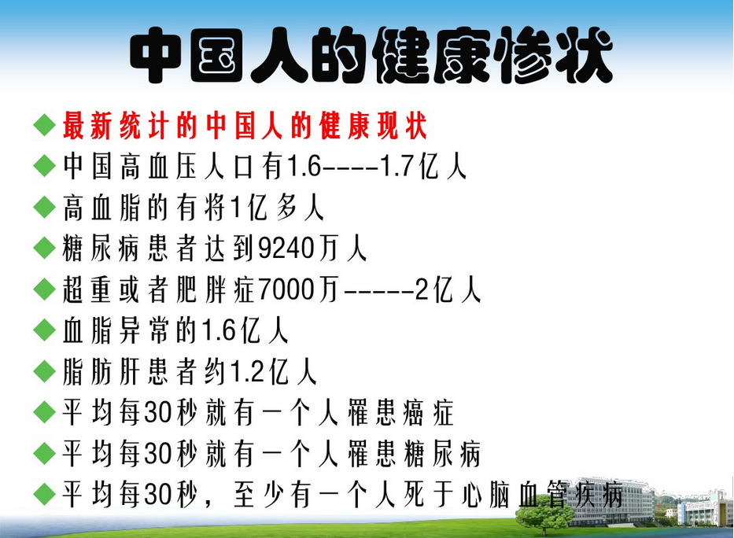
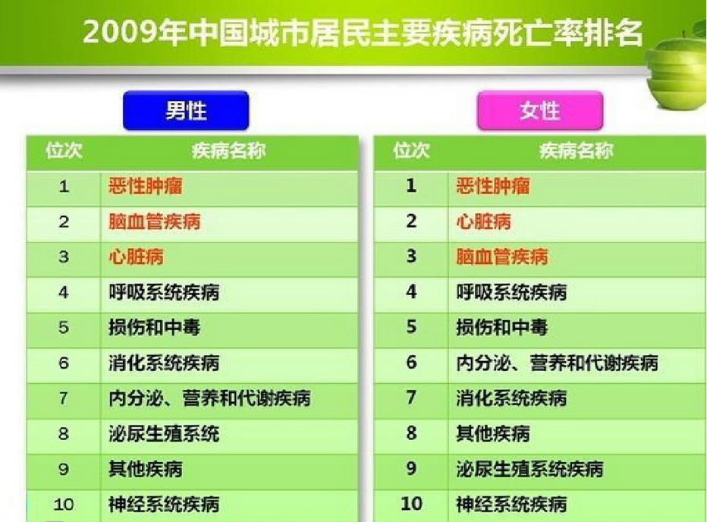
中国老百姓健康现状
近三十年由于中国经济迅速发展和人们生活水平在不断提高，中国的老人越来越多。人们工作时间长、生活没有规律，人们的心里压力都是由不好的生活方式和受污染环境所致，最终引起病症的发作，如人们的血压高于正常值、心脑血管阻塞、糖尿病和骨头软化症、恶性肿瘤、心脏病、呼吸系统疾病、消化系统疾病、泌尿生殖系统疾病等症状的病人非常多。

Slide 5
中国偏远农村就医现状
中国医院的资源建设出现严重不足，各省市经济不同资源建设极其不平衡
威望高医疗经验丰富的学者专家和世界先进的医疗器械非常有限，这些有限的资源都是集中经济条件比较好的大中城市
老年患者和偏远农村的居民看病难、看好病更难
 | 大兴掌上诊疗 | 自行就医
 | 大兴掌上的专家 | 异地奔波找专家
餐饮 | ￥0 | 50元*4天
路程 | ￥0 | 200元*2次
住宿 | ￥0 | 150元*3晚
误工费 | ￥0 | 200元*4天
会诊费 | ￥300 | ￥0
合计 | ￥300 | ￥1850
偏远农村的慢性病和老年病人行走不方便，想去医院做检查看病非常不便，给老年患者和偏远农村的居民带来健康隐患，影响了他们的生活质量；另一方面，老年患者和偏远农村的病人长途跋涉跑到市或省城看病增加了病人的经济开支，还使省市等城市大医院床位出现紧缺、医疗辅助检查器械不够用的情况，反而使乡村医院病床闲置和医生清闲，这就是设备分布的不均和医疗人员浪费造成的严重后果。
解决老年患者和偏远农村居民“看病难、看病贵”的问题
远程诊疗系统对于提高社区医疗水平、改善医疗服务，提升医疗整体效益和核心竞争力，提高卫生资源的价值和公共卫生应急处理的能力，优化工作流程、合理利用资源、降低医疗成本和解决市民“看病贵、看病难”的问题等方面都起着重要作用。

Slide 6
用户需求
医院的医生
解决跨区域的疑难病例
患者
掌上的专家，精准就医，省时、省钱、省心
掌上诊疗
专家
用自己的碎片时间，扩大知名度、树立个人品牌

Slide 7






行业趋势和竞争格局
十八届五中全会落下帷幕。实施“互联网+”行动计划被放在首位，作为“健康中国”风口下的传统医疗行业有望在“互联网+”的推动下扬帆起航
互联网+医疗类产品早已经开始切入传统医疗服务市场，如春雨医生、杏仁医生、平安好医生等线上轻问诊服务平台，微医、就医160预约挂号、趣医院、就医宝等挂号类平台，健康管理医生、健康998、S健康、大众养生等健康领域平台；
一些传统领域大医院，拥有大量的病患和数据，如湘雅系医院、省人民医院等，正在布局个人及医院病患交流平和合作的一些平台（如：微信公众号、订阅号、就医160、医护网等）；
整体上看，“互联网+医疗“市场尚处于起步阶段，各家都在探索适合自己的服务模式，竞争尚不充分。

Slide 8
调研报告-市场状况
盈利模式分析
现阶段，互联网+医疗行业的主要产品多为负利为主，挂号，轻问诊收费为主，部分产品平台除了自身费用外，也开始探索B端业务，从B端获取服务费用
远程会诊 | 单次费用提成
线下坐诊、预约手术、转诊 | 平台抽取服务费
合作医院 | 为合作医院增加的收入提成
自建医疗机构 | 利润的收入

Slide 9
1
项目背景
2
项目规划
3
收益、成本和风险

Slide 10
核心产品需求
根据上述行业所存在的问题，结合患者和医生在医疗领域的需求、特点，以及自身资源，得出产品的核心需求为如下几个：
STEP 1
STEP 3
STEP 5
患者健康档案和病例资料的管理
管理我的患者
打破传统的医生坐等患者的就医模式
STEP 2
STEP 4
医患圈的建立
教育、培训、晋升

Slide 11
产品商业模型
1、准确获取患者上传的个人信息和病历检查资料
2、医生的注册量和问诊量
3、专家的注册量和会诊信息数据搜集
1、专家合作
2、医院合作
3、药品代购
5、3D打印
6、医用器械
1、移动端
2、web端
3、线下业务
渠道通道
核心价值
重要合作
1、移动端实现远程诊疗会诊
2、移动端实现医生和三甲医院的医生交流、跨区域解决疑难杂症
3、试点医院合作、依托互联网实现共赢
4、三甲专家合作
5、基层医生合作
6、自建医疗机构
用户关系
团队人力成本+办公成本+医疗方案研究采购成本+推广成本+业务谈判成本+运营成本
掌上诊疗
关键业务
成本结构
1、线上预约
2、线下跟踪服务
3、平台解决后顾之忧
核心资源
1、优秀管理团队
2、技术团队
3、市场推广团队
用户细分
收入来源
1、远程会诊费用的提成
2、医疗药品、设备平台广告的提成
3、坐诊、手上、转诊
4、合作医院利润的分成
5、第三方合作获利
6、自建医疗机构的收入
1、已购买智能手和对互联网感兴趣的医生
2、多互联网深刻认识的医院
3、偏远地区的村民
4、想看三甲专家，又不耽误上班的上班族

Slide 12
产品业务模型
大兴掌上诊疗
病历资料、检查资料
病历资料、检查资料
辩证交流、对症诊断
辩证交流、对症诊断
基层
医生
省市
专家
就诊
直联专家
个人用户
应用商店
运营推广
坐诊活动
口碑传播

Slide 13
产品发展路线图
Q1
Q3
Q4
Q2
Q1’12
1、完成商业模式验证；
2、完成大兴掌上诊疗1.0版本开发；（个人信息完善、医生认证、上传病例资料、图文、语音、视频聊天功能、问诊的全部流程）
3、签约注册首批三甲医院专家。
4、签约一家试点医院合作，导入基层医生
5、争取在线问诊单，越多越好
1、APP1.5版本开发上线，打通患者端和医生端相连接；
2、患者端（个人信息、病历资料上传、找医生问诊、找专家问诊）。
1、APP2.0版本开发上线；
2、完善现有的功能并提交更新，初步完成医生端和患者端功能闭环；
1、web端平台开发，打通移动端、和web端数据；
2、医患圈功能、我的患者管理、添加医生、评价功能等开发
1、开放平台建设，寻找战略合作，向合作方提供API服务，介入更多医疗病患数据，提供更多功能服务；
2、颠覆传统的医生坐等患者的就医模式；

Slide 14
部门架构图-大兴铁军
总经理
产品研发
市场
品牌设计推广
WEB端
移动端
客服
运维
总经办

Slide 15
1
项目背景
2
项目规划
3
收益、成本和风险

Slide 16
项目成本估算（前6个月投入）
职能岗位 | 人数 | 费用
研发 | 7
运营 | 1
设计 | 1
市场 | 10
运维 | 1
其他费用
总费用

Slide 17
项目风险与对策
目前，国内外对医疗风险的概念还没有明确、统一的界定。
医患双方在医疗过程中遭受损失的可能性，对患者是指存在于整个医疗服务过程中，可能会导致损害或伤残事件的不确定性，以及可能发生的一切不安全事情。
外部风险
患者所承担的是由于诊断、治疗的不确定，可能发生的病情恶化、残疾、甚至死亡；因治疗手段的副作用造成后遗症和功能障碍等有损于健康的风险。
医疗风险之所以复杂，就复杂在其突发性、难以预见性和缺乏固定的规律性。
建立和健全病例讨论制度、会诊制度等。重视病历资料质量，病历资料保管规定，规范平台服务协议。要加强对每一例问诊患者的后续康复跟踪
解决策略
完善保险，对每一例问诊单附加商业保险、减轻平台承担风险值

Slide 18



谢谢！
医生版下载
用户版下载
微信公众号

